Slide 1

THỰC HÀNH NGUỘI
60 tiết
DÙNG CHO BẬC ĐÀO TẠO: CAO ĐẲNG CƠ KHÍ

Slide 2
B1. NỘI QUI THỰC TẬP - AN TOÀN LAO ĐỘNG - KHÁI NIỆM CHUNG NGHỀ NGUỘI
Mục tiêu: - Thực hiện đúng nội quy xưởng
- Trình bày được các biện pháp đảm bảo ATLĐ
- Hiểu được tầm quan trọng của nghề nguội.
- Sắp xếp dụng cụ gọn gàng sạch sẽ và hợp lý.
Giới thiệu:
Trong bài này giới thiệu các biện pháp đảm bảo ATLĐ và tầm quan trọng của nghề nguội.

Slide 3
B1. NỘI QUI THỰC TẬP - AN TOÀN LAO ĐỘNG - KHÁI NIỆM CHUNG NGHỀ NGUỘI
  NỘI QUY THỰC TẬP XƯỞNG NGUỘI
Điều 1:
Học sinh phải có mặt đúng giò tập trung trước cửa xưởng khi giáo viên cho phép mới trình tự vào lớp
Trể 5 phút xin giấy phép vào lớp
Trể 15 phút không được vào lớp coi như vắng mặt không lý do
Nghỉ học phải có giấy phép
Điều 2:
Vào xưởng phải để cặp sách đúng nơi quy định
Điều 3:
Trang phục bảo hộ lao động phải gọn gàng
Điều 4:
Tập trung nghe giảng và quan sát các thao tác mẫu của giáo viên. Đọc hiểu cặn kẽ và ghi chép đầy đủ các bản vẽ, yêu cầu kỹ thuật, bản quy trình công nghệ
Điều 5:
Khi thực tập không được đi lại lộn xộn, mất trật tự, phải tập trung vào bài tập, không hút thuốc, ăn uống trong lớp

Slide 4
B1. NỘI QUI THỰC TẬP - AN TOÀN LAO ĐỘNG - KHÁI NIỆM CHUNG NGHỀ NGUỘI
  NỘI QUY THỰC TẬP XƯỞNG NGUỘI
Điều 6:
Không đưa người lạ khác lớp vào trong xưởng khi chưa được phép của giáo viên hướng dẫn
Điều 7:
Đang thực tập muốn ra ngoài phải được phép của giáo viên, trong giờ nghỉ giải lao tuyệt đối không được chơi thể thao
Điều 8:
Phải có ý thức bảo vệ của công, giữ gìn dụng cụ, trang thiết bị trong xưởng, tránh những làm những hành động gây nguy hiểm cho bản thân và người khác
Điều 9:
Khi có sự cố xảy ra nhanh chóng cách ly nạn nhân ra khỏi tác nhân gây tai hại, sơ cấp cứu và đưa nạn nhân đến y tế, giữ nguyên hiện trường và báo với giáo viên hướng dẫn
Điều 10:
Cuối giờ thực tập nhanh chóng thu dọn dụng cụ, giao nộp sản phẩm làm vệ sinh chỗ làm việc, toàn xưỏng. Sau đó tập trung lớp nghe giáo viên rút kinh nghiệm và phổ biến công việc ngày hôm sau

Slide 5
B1. NỘI QUI THỰC TẬP - AN TOÀN LAO ĐỘNG - KHÁI NIỆM CHUNG NGHỀ NGUỘI
  AN TOÀN LAO ĐỘNG TRONG XƯỞNG NGUỘI
    Trước khi làm việc
Kiểm tra bàn nguội, êtô, đồ gá và các thiết bị dùng cho công việc có họat động bình thường hay không
Làm quen với bản hướng dẫn phiếu công việc, bản vẽ, các yêu cầu kỹ thuật đề ra đối với công việc
Kiểm tra dụng cụ, vật liệu, phôi liệu dùng trong công việc
Điều chỉnh chiều cao êtô cho đúng khổ người
Đặt lên bàn nguội những dụng cụ, thiết bị, phôi liệu, đồ gá cần thiết để bắt đầu làm việc
Những dụng cụ cầm bằng tay phải đặt bên phải
Những dụng cụ cầm bằng tay trái đặt bên trái
Những dụng cụ cầm bằng hai tay phải đặt trước mặt
Những dụng cụ thường dùng đặt ở gần
Dụng cụ đo đặt riêng trước mặt và trên vải dày sạch

Slide 6
B1. NỘI QUI THỰC TẬP - AN TOÀN LAO ĐỘNG - KHÁI NIỆM CHUNG NGHỀ NGUỘI
  AN TOÀN LAO ĐỘNG TRONG XƯỞNG NGUỘI
    Trong khi làm việc
Trên bàn nguội chỉ đặt những dụng cụ và vật dụng cần thiết trong thời gian làm việc nhất định. Các thứ còn lại được xếp vào ngăn kéo
Sau khi dùng xong dụng cụ nào phải đặt ngay vào chỗ quy định
Không được :
Vứt các dụng cụ vào nhau hay vứt lên vật khác
Đánh tay quay eto bằng buá hay vật khác
Dùng ống để nối dài tay quay eto
Xếp ngổn ngang trên bàn nguội những phôi liệu hoặc những chi tiết đã gia công
Thường xuyên giữ sạch sẽ ngăn nắp nơi làm việc

Slide 7
B1. NỘI QUI THỰC TẬP - AN TOÀN LAO ĐỘNG - KHÁI NIỆM CHUNG NGHỀ NGUỘI
  AN TOÀN LAO ĐỘNG TRONG XƯỞNG NGUỘI
    Khi làm xong công việc
Quét sạch phoi ở dụng cụ, dùng giẻ lau sạch các dụng cụ
Quét sạch phoi trên eto bàn nguội
Thu dọn vật liệu, phôi liệu cũng như các chi tiết đã gia công khỏi bàn nguội
Bàn giao bàn nguội cho tổ trưởng người trực trong ca thực tập

Slide 8
B1. NỘI QUI THỰC TẬP - AN TOÀN LAO ĐỘNG - KHÁI NIỆM CHUNG NGHỀ NGUỘI
  KHÁI NIỆM CHUNG VỀ NGHỀ NGUỘI
    Tính chất của nghề nguội
Tạo cho người thợ có tay nghề cơ bản về nguội có thể vận dụng vào bất cứ ngành nghề nào
Quy trình thực hiện phứp tạp đòi hỏi có kỷ năng kỷ xảo
Thủ công tỷ mỹ đòi hỏi độ chính xác cao
    Điều kiện để học thực tập nguội
Có kiến thức tổng hợp của các môn kỹ thuật cơ sở như vẽ kỹ thuật, dung sai, vật liệu cơ khí
Có quá trình luyện tập cần cù tỉ mỉ kiên nhẫn để hình thành các kỹ năng kỹ xảo
Có sức khỏe tốt
    Các công việc nghề nguội
Chuẩn bị:Uốn, nắn kim loại lấy dấu, cưa cắt
Gia công : Đục, Giũa, Khoan, Khoét, Doa, Cưa, Cắt ren, Cạo, Đánh bóng ….
Lắp ráp : Cạo rà, ép, rà khớp, tán đinh …

Slide 9
B2. SỬ DỤNG VÀ BẢO QUẢN DỤNG CỤ ĐO KIỂM, VẠCH DẤU
Mục tiêu: - Sử dụng thuần thục dụng cụ đo một cách chính xác.
- Ứng dụng của từng loại dụng cụ hợp lý.
- Sử dụng an toàn và bảo quản dụng cụ đo cẩn thận.

Slide 10
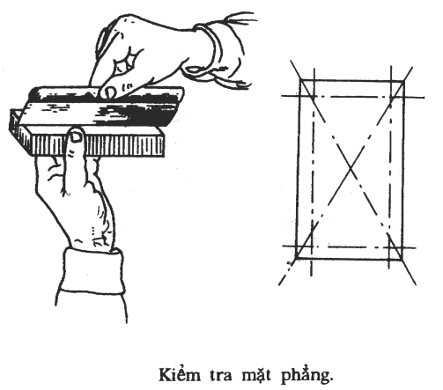
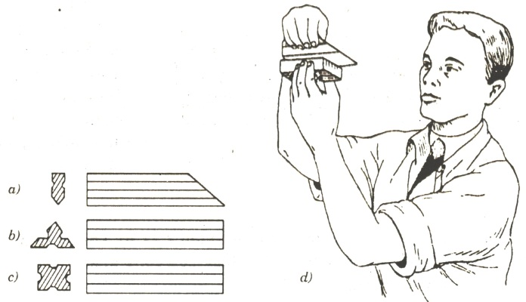
B2. SỬ DỤNG VÀ BẢO QUẢN DỤNG CỤ ĐO KIỂM, VẠCH DẤU
    DỤNG CỤ ĐO, KIỂM
    Thước kiểm phẳng
Công dụng
Kiểm tra độ phẳng , thẳng cuả chi tiết bằng khe sáng.
Cách sử dụng
Cầm thước đặt vuông góc với mặt phẳng cần kiểm tra hướng về nguồn sáng nếu khe sáng đều hoặc không có thì đạt yêu cầu.

Slide 11
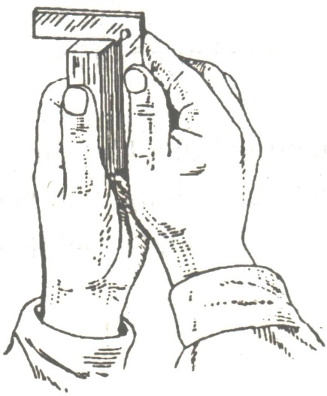
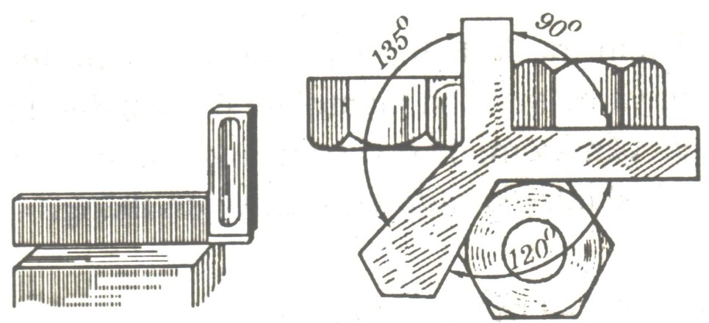
B2. SỬ DỤNG VÀ BẢO QUẢN DỤNG CỤ ĐO KIỂM, VẠCH DẤU
    DỤNG CỤ ĐO, KIỂM
    Thước đo góc (eke)
Công dụng
Dùng để kiểm tra độ vuông góc của hai mặt phẳng bằng khe sáng
Cách sử dụng
Áp sát mặt đo của thước vào góc của mặt phẳng cần kiểm tra hướng về nguồn sáng nếu khe sáng đều thì đạt yêu cầu nếu khe sáng hở lớn dần từ đỉnh đến cạnhthì góc của mặt phẳng nhỏ hơn 90⁰ độ và ngược lại

Slide 12
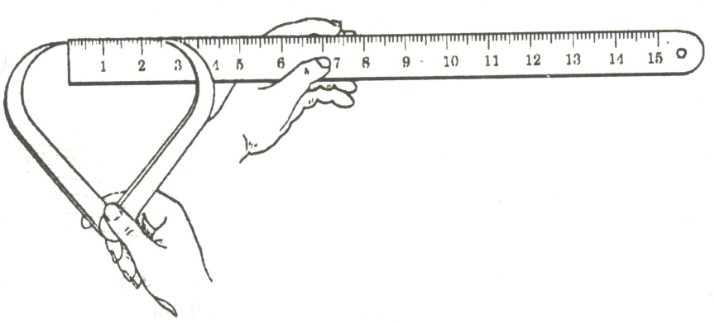
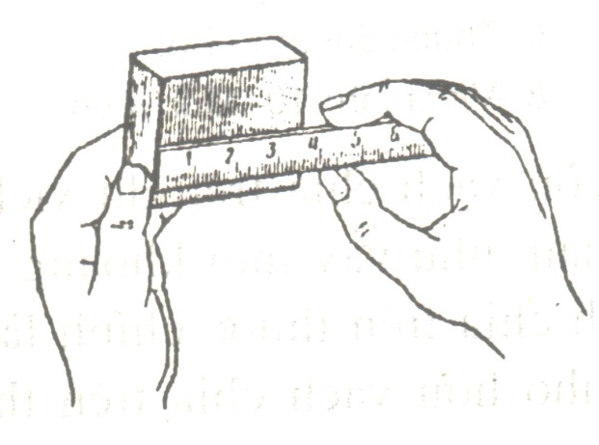
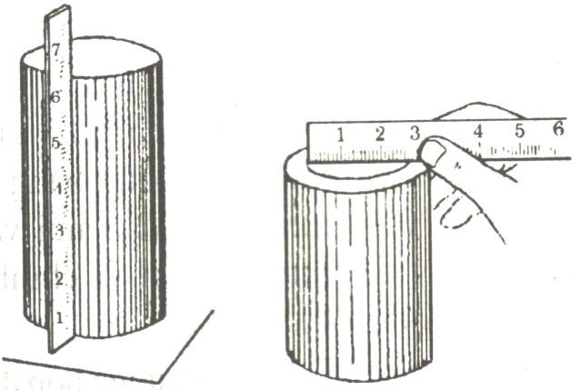
B2. SỬ DỤNG VÀ BẢO QUẢN DỤNG CỤ ĐO KIỂM, VẠCH DẤU
    DỤNG CỤ ĐO, KIỂM
    Thước lá
Giới hạn đo 0 ÷150, 0 ÷ 200, 0 ÷ 300, 0 ÷ 500, 0 ÷ 1000
Giá trị một vạch chia bằng 1 mm
Cách sử dụng
+ Áp sát thước lá vào bề mặt của chi tiết cần đo gốc kích thước trùng chỉ số 0 trên thước
+ Khi đọc kích thước mắt nên nhìn thảng vào mặt số , vuông góc với bề mặt đo

Slide 13
B2. SỬ DỤNG VÀ BẢO QUẢN DỤNG CỤ ĐO KIỂM, VẠCH DẤU
    DỤNG CỤ ĐO, KIỂM
    Thước cặp
Cấu tạo và các chi tiết thước cặp
Giá trị trên thân thước chính bằng 1 mm
Giá trị trên thước phụ bằng độ chính xác của thước
Độ chính xác của thước 0.1 mm, 0.05 mm, 0.02 m/m
Công dụng: Đo ngoài, đo trong, đo độ sâu.
+ Đo ngoài:
Cầm thước nới lỏng vít kẹp chặt.
Di chuyển mỏ cặp theo kích thước lớn hơn kích thưóc của chi tiết.
Di chuyển hàm di động cho đến khi hàm di động chạm vào mặt chi tiết cần đo
Đảm bảo sự tiếp xúc của hàm cặp sao cho vuông góc với kích thước cần đo.
Siết chặt vít kẹp lấy ra khỏi chi tiết.
+ Đọc số đo : Đo trong và đo độ sâu theo sự hướng dẫn của giáo viên
Cách đọc số đo của thước cặp:
+ Phần nguyên mm đọc trên thân thước chính của thước tương ứng với vạch 0 của thước phụ
+ Phần lẽ bằng số vạch tính từ 0 của thân thước phụ đến vạch nào trùng vạch chia bất kỳ trên thưóc chính rồi nhân số vạch đó với độ chính xác của thước

Slide 14
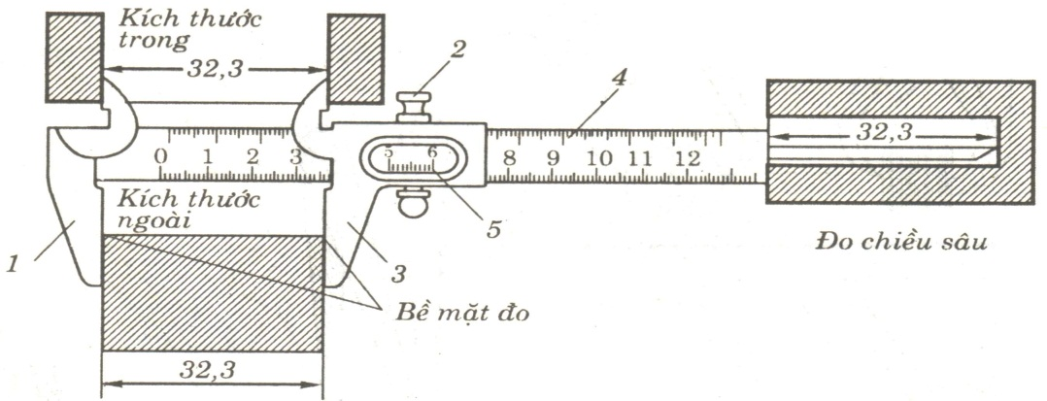
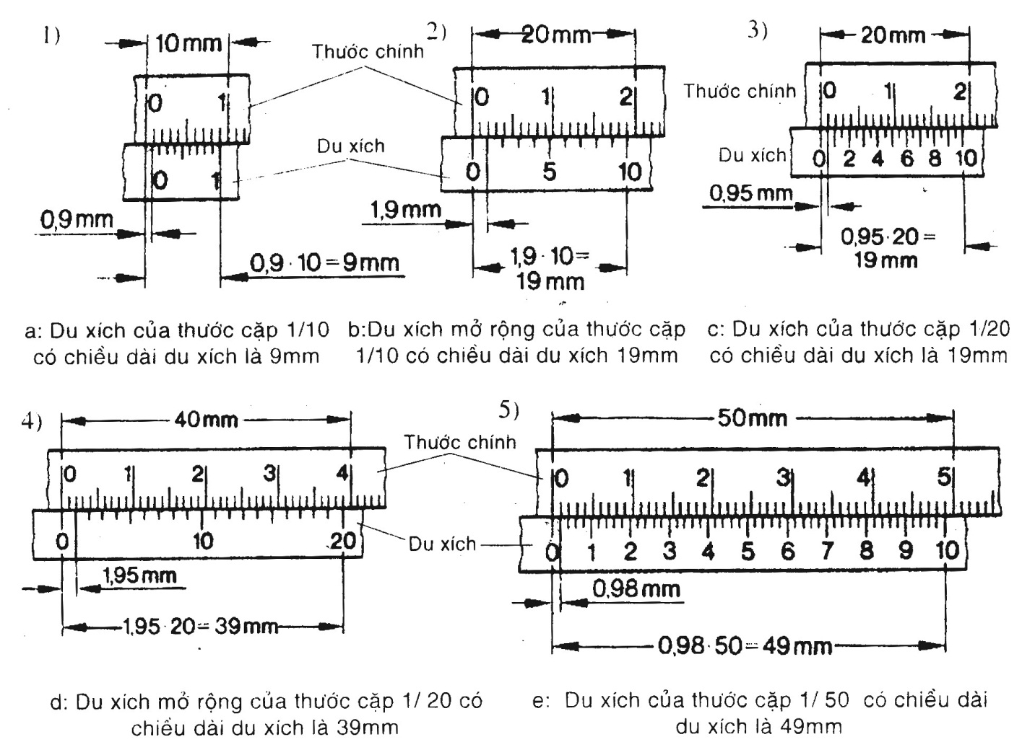
B2. SỬ DỤNG VÀ BẢO QUẢN DỤNG CỤ ĐO KIỂM, VẠCH DẤU
    DỤNG CỤ ĐO, KIỂM
    Thước cặp

Slide 15
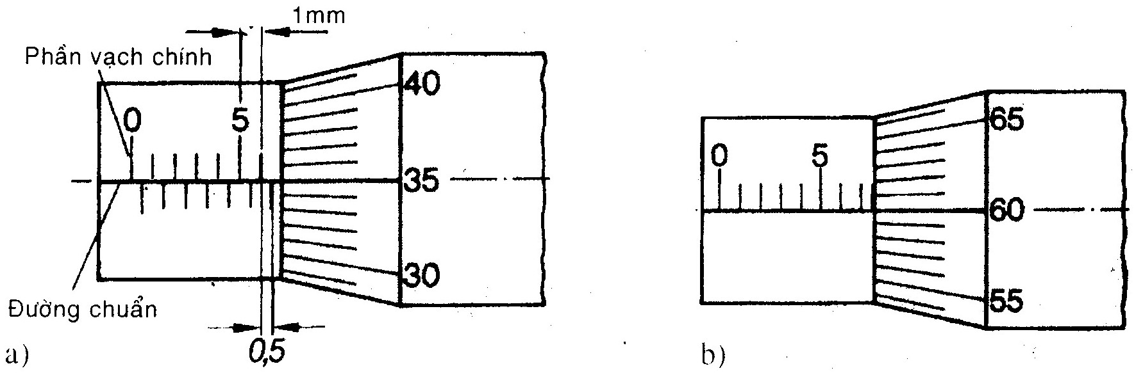
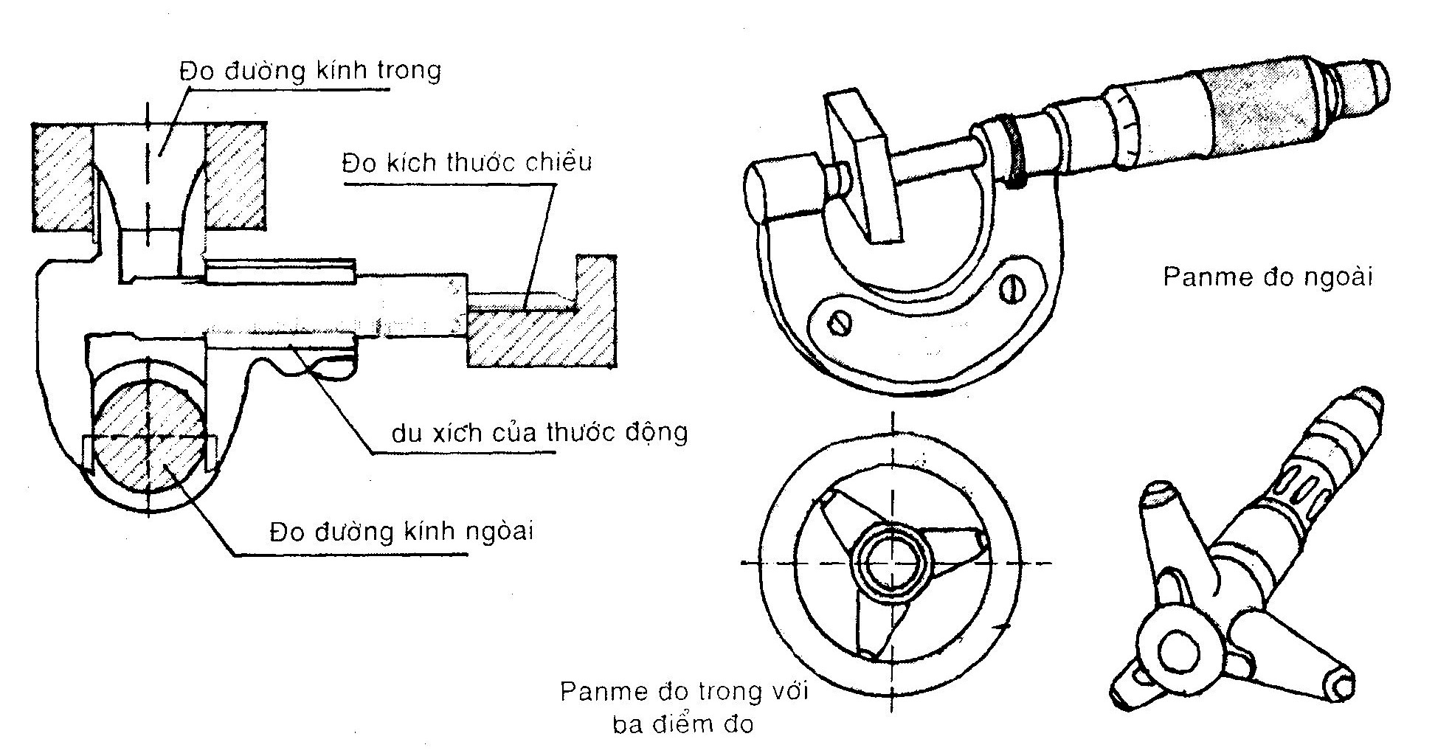
B2. SỬ DỤNG VÀ BẢO QUẢN DỤNG CỤ ĐO KIỂM, VẠCH DẤU
    DỤNG CỤ ĐO, KIỂM
    Panme
Cấu tạo chung
Giới hạn đo 0 ÷25; 25 ÷50; 50 ÷75; 75 ÷100
Độ chính xác 0,01 mm
Đọc số đo
+ Số nguyên mm: 0.5 mm đọc trên thang số thẳng ở thân của pan me
+ Số phần trăm xác định theo vạch chia trên mặt cong của thang số vòng trùng với đường vạch dọc trên thân ngang

Slide 16
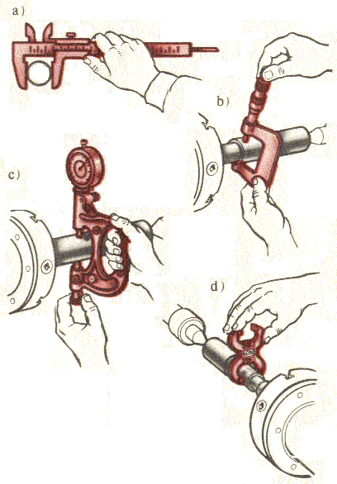
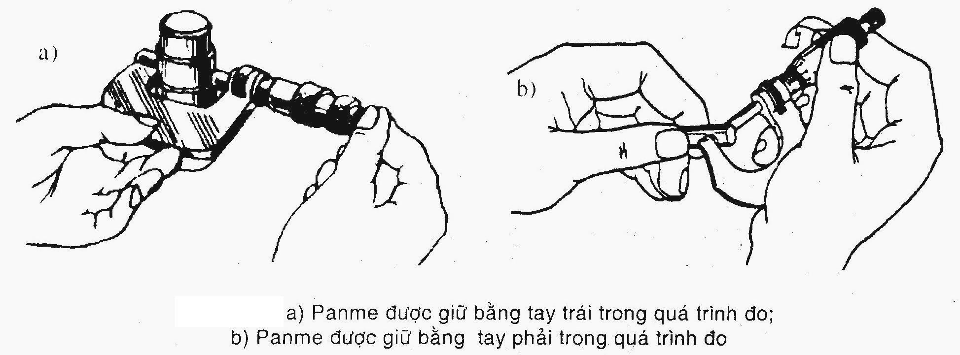
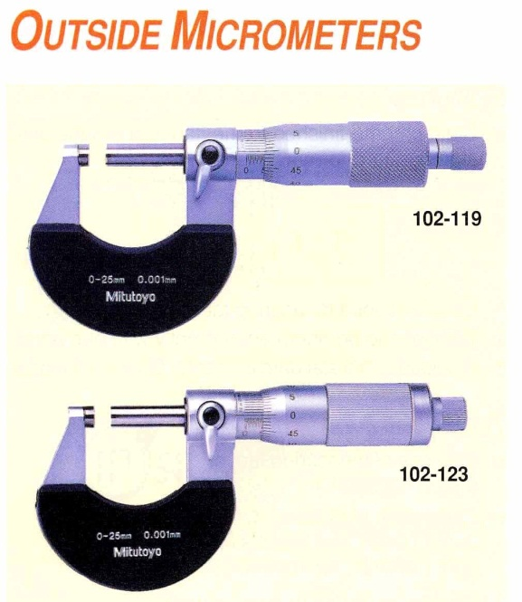
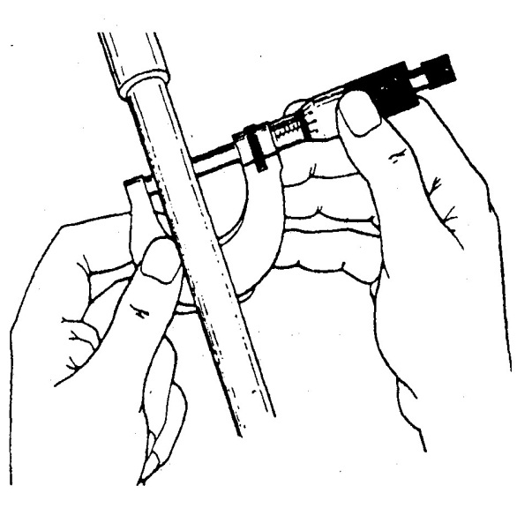
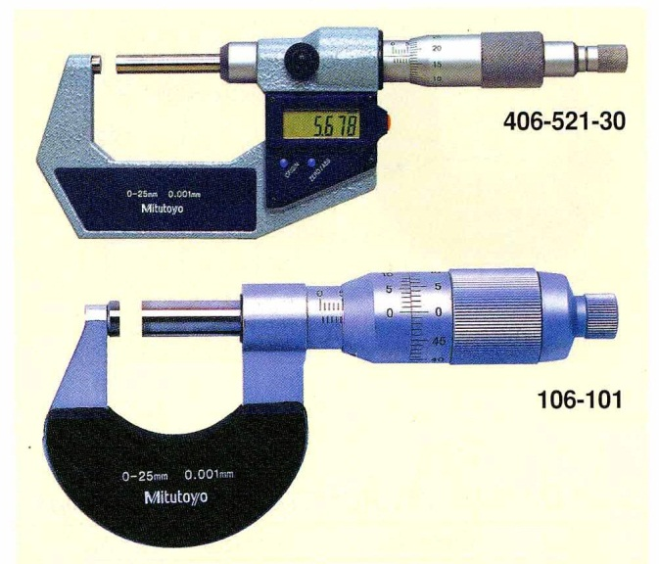
B2. SỬ DỤNG VÀ BẢO QUẢN DỤNG CỤ ĐO KIỂM, VẠCH DẤU
    DỤNG CỤ ĐO, KIỂM
    Panme

Slide 17
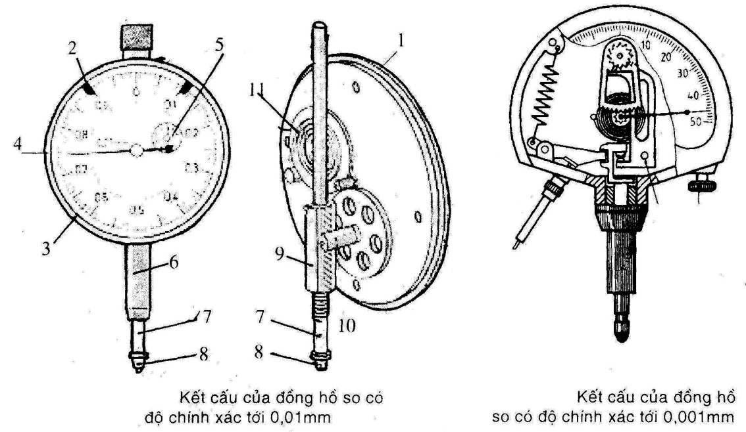
B2. SỬ DỤNG VÀ BẢO QUẢN DỤNG CỤ ĐO KIỂM, VẠCH DẤU
    DỤNG CỤ ĐO, KIỂM
    Đồng hồ so
Cấu tạo chung
Giới hạn đo 0 ÷ 1 mm
Độ chính xác 0.01 mm

Slide 18
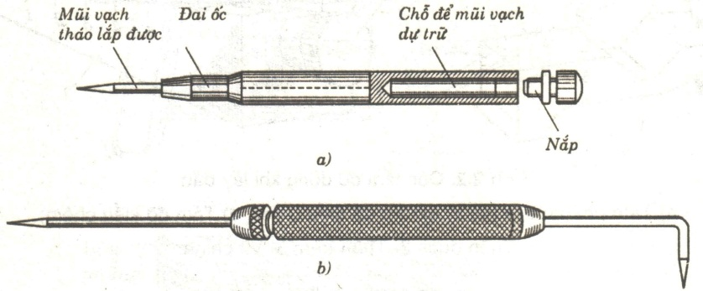
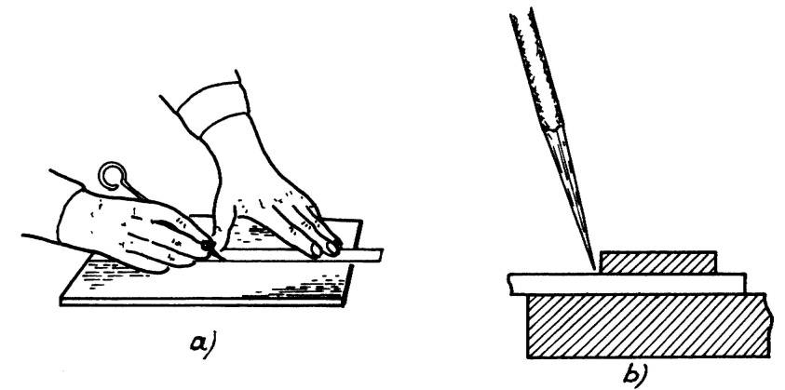
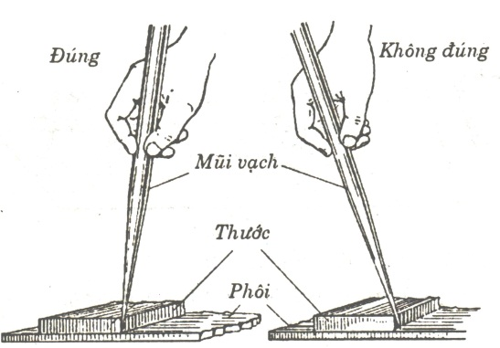
B2. SỬ DỤNG VÀ BẢO QUẢN DỤNG CỤ ĐO KIỂM, VẠCH DẤU
  SỬ DỤNG VÀ BẢO QUẢN DỤNG CỤ VẠCH DẤU
    Vạch dấu bằng thước đo và mũi vạch
Đặt thước vào phôi: Ta giữ thước sao cho giưã thước và phôi không có khe hở, lực ấn vưà đủ không làm thay đổi vị trí của thước trong quá trình vạch dấu
Phôi phẳng ta ấn lực tại hai điểm
Phôi không phẳng và vạch chiều dài lớn ta ấn lực tại ba điểm trở lên
Cầm mũi vạch và vạch dấu
Cầm mũi vạch như cầm bút chì, vạch một đường liên tục với chiều dài cần thiết
Yêu cầu Mũi vạch luôn áp sát vào thước hơi nghiêng về phiá ngoài
CHÚ Ý Không được vạch hai ba lần trong một chiều

Slide 19
B2. SỬ DỤNG VÀ BẢO QUẢN DỤNG CỤ ĐO KIỂM, VẠCH DẤU
  SỬ DỤNG VÀ BẢO QUẢN DỤNG CỤ VẠCH DẤU
Chấm dấu
Hướng dẫn và giải thích
Cầm mũi vạch bằng ba ngón tay
của bàn tay trái: ngón trỏ, ngón giữa, ngón cái
Đặt đầu nhọn của chấm dấu vào đúng
đường vạch và hơi nghiêng về phiá trước
và kiểm tra vị trí điểm đặt của chấm dấu
Đặt đứng chấm dấu, dùng búa đánh nhẹ lên đầu trên chấm dấu
YÊU CẦU
Khoảng cách giữa các chấm dấu đảm bảo nhìn nhận một cách chính xác biên dạng của chi tiết gia công cụ thể
Đường thẳng dài > 150 mm ⇨ khoảng cách 2 điểm chấm dấu 20 ÷ 25 mm
Đường thẳng dài < 150 mm ⇨ khoảng cách 10 ÷15 mm
Đường tròn <∅15 ⇨ chấm 4 điểm giao nhau giưã vòng tròn và 2 đường kính vuông góc
Đường tròn >∅15 ⇨ chấm 6 ÷ 8 điểm cách đều nhau
Cung tròn tối thiểu 3 điểm
Tiếp điểm và giao điểm bắt buộc phải chấm dấu

Slide 20
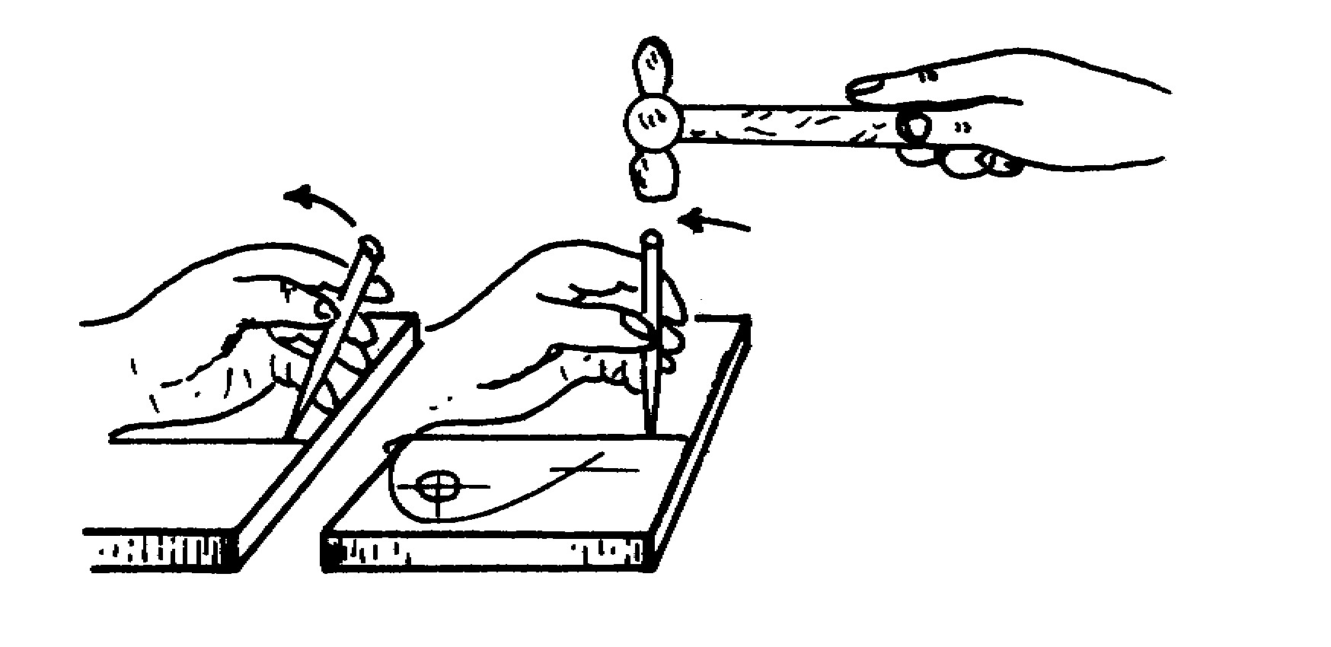
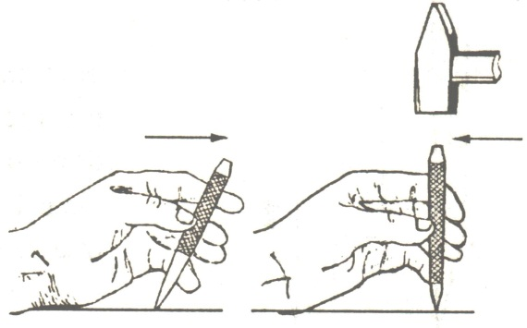
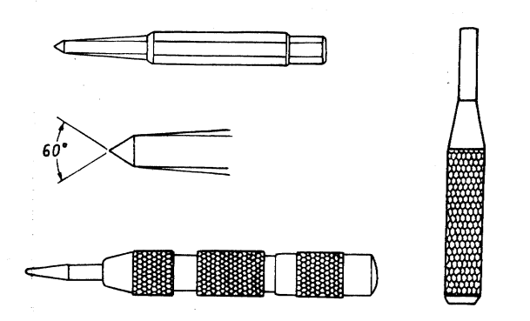
B2. SỬ DỤNG VÀ BẢO QUẢN DỤNG CỤ ĐO KIỂM, VẠCH DẤU
  SỬ DỤNG VÀ BẢO QUẢN DỤNG CỤ VẠCH DẤU
Chấm dấu

Slide 21
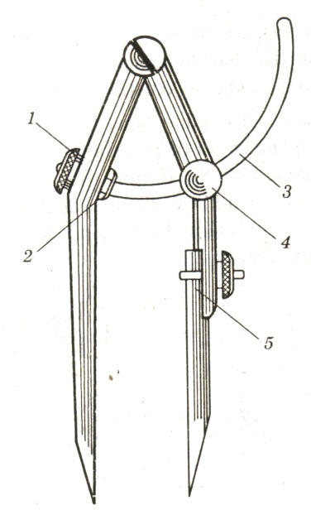
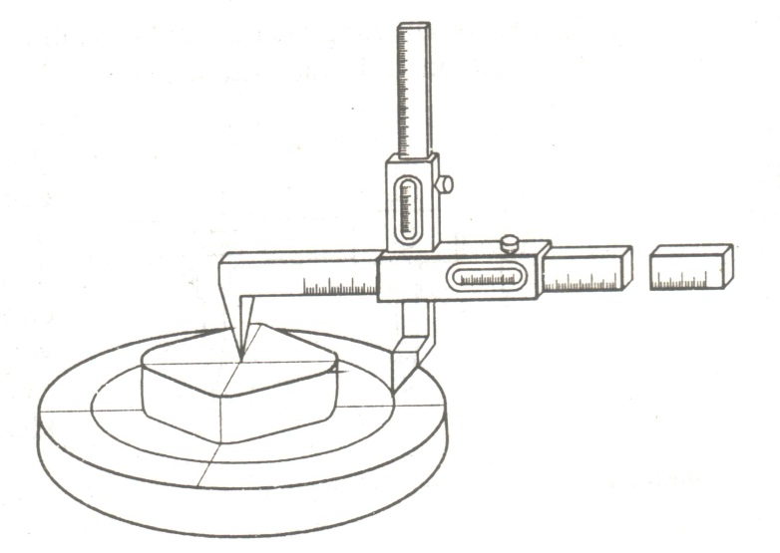
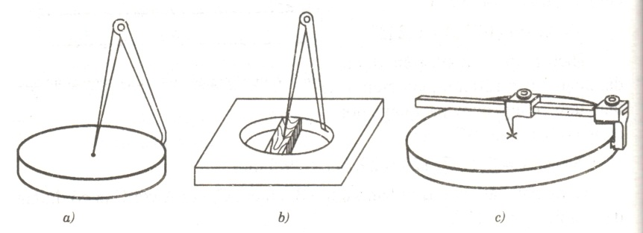
B2. SỬ DỤNG VÀ BẢO QUẢN DỤNG CỤ ĐO KIỂM, VẠCH DẤU
  SỬ DỤNG VÀ BẢO QUẢN DỤNG CỤ VẠCH DẤU
Sử dụng compa vạch dấu
Trình tự:
Mở khẩu độ compa bằng kích thước cần vẽ
Vẽ cung , đường tròn
Hướng dẫn:
Cầm com pa bằng tay trái nới lỏng vít kẹp lấy khẩu độ com pa bằng kích thước bán kính cần vẽ
Siết chặt vít kẹp , kiểm tra lại kích thước
Chấm dấu giao điểm của đường tâm ⇨ xác định tâm quay của chi tết
Ấn nhẹ 2 mũi nhọn của compa vào mặt phảng của chi tiết, 1 đầu vào tâm ấn hơi mạnh tay hơn . Khi quay compa hơi nghiêng về phía chuyển động

Slide 22
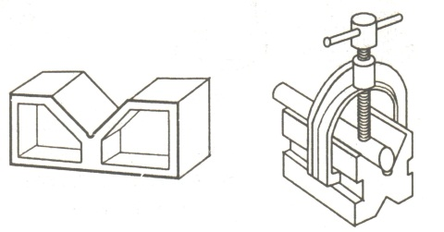
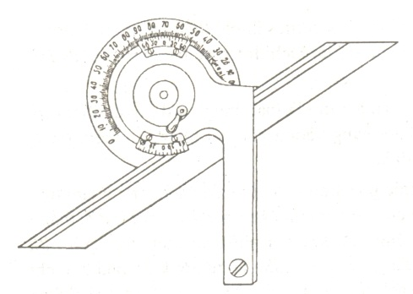
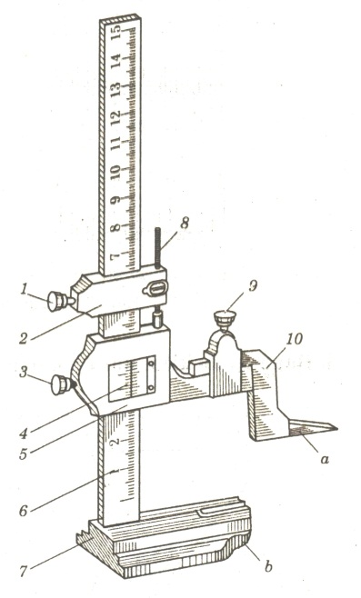
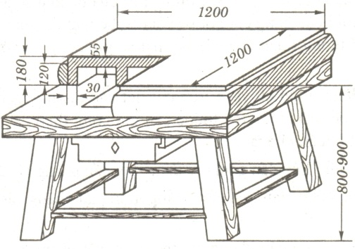
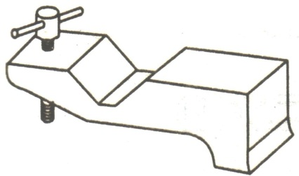
B2. SỬ DỤNG VÀ BẢO QUẢN DỤNG CỤ ĐO KIỂM, VẠCH DẤU
  SỬ DỤNG VÀ BẢO QUẢN DỤNG CỤ VẠCH DẤU
    Sử dụng bộ vạch dấu
_ Bộ vạch dấu bao gồm: Bàn máp (chuẩn ) khối V; D (giá đặt chi tiết )Thước đo chiều cao; Thước đo góc; Đài vạch.
Ví dụ : + Lấy dấu chiều cao chi tiết.
+ Vạch đường thẳng, đường cong trên chi tiết.
+ Vạch các đường thẳng có vị trí tương quan nhất định trên bề mặt chi tiết

Slide 23
B2. SỬ DỤNG VÀ BẢO QUẢN DỤNG CỤ ĐO KIỂM, VẠCH DẤU
  SỬ DỤNG VÀ BẢO QUẢN DỤNG CỤ VẠCH DẤU
Mài sửa dụng cụ vạch dấu Mài sửa mũi vạch
_ Kiểm tra máy mài: khe hở giữa bệ tỳ và đá ≤ 2÷4mm
_ Cầm mũi vạch bằng hai tay tay trái tựa vào bệ tỳ của máy mài đặt nghiêng mũi vạch 1 góc khoảng 10⁰ ÷15⁰ so với mặt bên của đá
_ Xoay nhẹ mũi vạch trong quá trình mài
_ Mài mũi vạch trên chiều dài 12÷15mm
Mài sửa mũi chấm dấu
_ Yêu cầu góc mài từ 90⁰ ÷120⁰
Mài sửa mũi nhọn compa vạch dấu
_ Chập hai mủi nhọn compa lại với nhau
_ Mài hai mũi nhọn ở 4 mặt trên chiều dài 15÷20 mm sao cho đầu mũi nhọn ở cùng một điểm
Chú ý
+ Trong quá trình mài sửa dụng cụ tránh hiện tượng làm cháy kim loại tại phần mài phải luôn làm nguội bằng nước
    Bảo quản
Sau khi sử dụng xong, lau sạch, đặt mũi vạch, chấm dấu, com pha vạch dấu, bộ vạch dấu vào hộp bảo quản đúng nơi quy định.

Slide 24
B3. THAO TÁC GIŨA KIM LOẠI – GIŨA MẶT PHẲNG
Mục tiêu: - Giũa được mặt phẳng đạt YCKT
- Phân biệt được các loại giũa, cách chọn và sử dụng giũa.
- Trình bày được các phương pháp giũa.
- Thực hiện đúng quy trình, ATLĐ trong xưởng thực tập.
Giới thiệu:
Trong bài này giới thiệu về các loại giũa, cách chọn và sử dụng giũa, trình bày được các phương pháp giũa.
Nội dung chính:
  Khái niệm
    Định nghĩa
Giũa là phương pháp gia công cắt gọt. Nhằm bóc bỏ đi từng lớp kim loại để chi tiết đạt được hình dáng và kích thước theo yêu cầu kỹ thuật.
Thường ứng dụng để gia công các mặt phẳng, mặt cong, các góc cạnh và các dạng bề mặt phức tạp bằng các loại dũa thích hợp.
    Cấu tạo và phân loại

Slide 25
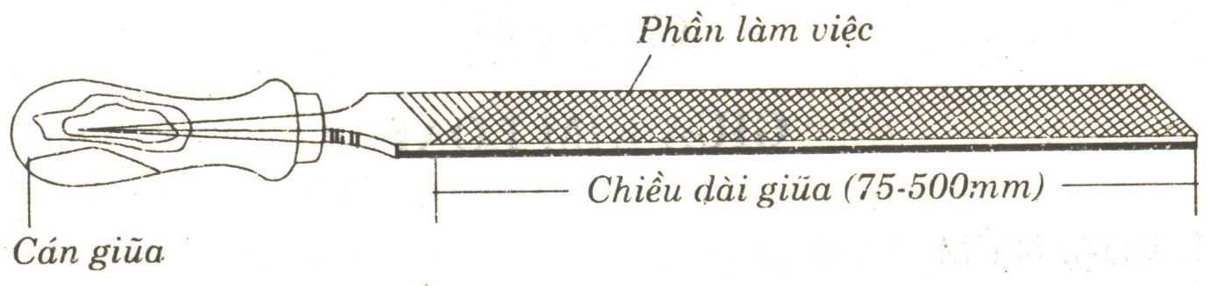
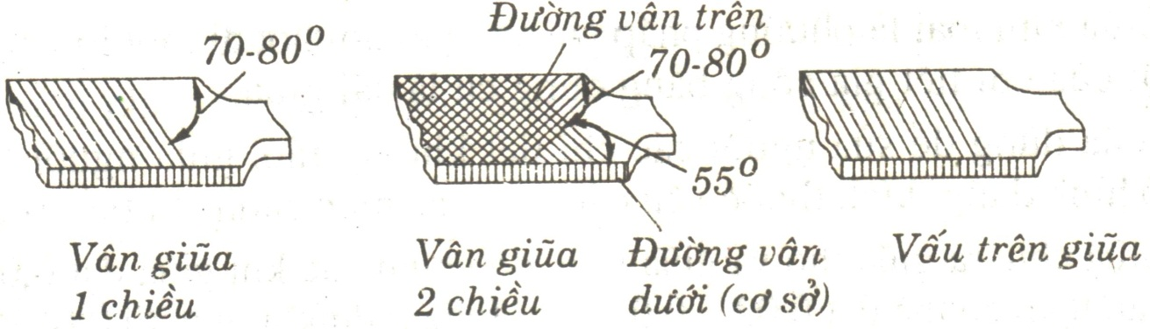
    Cấu tạo và phân loại

Slide 26
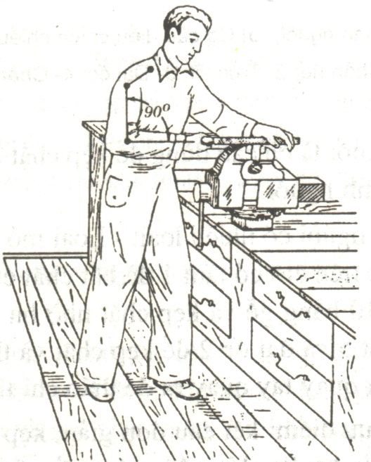
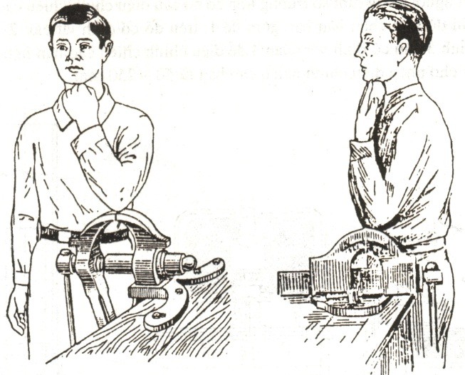
    Chọn và tra cán giũa
+ Chọn giũa
Nguyên tắc chọn giũa là để đảm bảo độ bóng độ chính xác khi gia công chi tiết
Chọn giũa theo 3 giai đoạn
Thô : mật độ răng 12 răng/10mm
Bán tinh : mật độ răng trung bình 20 răng/10 mm
Tinh: mật độ răng 40 răng/10mm
+ Tra cán giũa: theo sự hướng dẫn của giáo viên
Chọn chiều cao êtô
Ta đặt giũa lên bề mặt gia công cánh tay dưới cầm giũa thẳng cánh tay trên hợp với cánh tay dưới một góc 90⁰

Slide 27
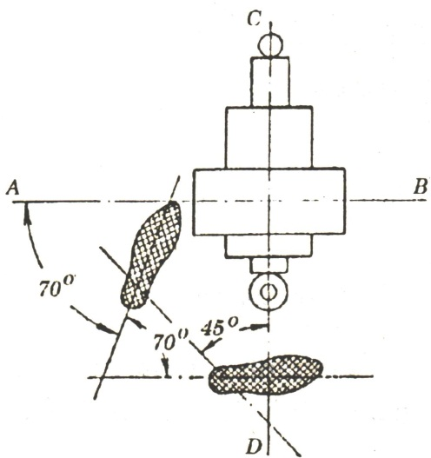
      Gá chi tiết lên êtô: Ta gá chi tiết cao hơn hàm êtô 8 ÷10mm
Tư thế và thao tác giũa cơ bản
    Tư thế đứng giũa
Chân trái bước lên phiá trước sao cho tâm chân trái song song với hướng giũa, chân phải bước sang phải hợp với chân trái 1 góc 60⁰ ÷70⁰ hai chân cách nhau 200
Người đứng đúng vị trí chân trái khuỵ xuống chân phải thẳng người có xu hướng lao về phiá trước thân người nghiêng 1 góc 45⁰ so với tâm ngang êtô mắt nhìn về vật gia công nách khép lại
45⁰
200÷300mm
60⁰

Slide 28
    Thao tác giũa
Cách cầm và đẩy giũa
Cách cầm giũa: theo sự hướng dẩn của giáo viên
Đẩy giũa : Là kết hợp hai chuyển động cùng một lúc đó là đẩy giũa tới và tịnh tiến sang phải hoặc sang trái khi đẩy giũa tới thì đẩy khoảng 2/3 chiều dài cắt gọt của giũa đầy tịnh tiến thì đẩy khoảng 1/2 -2/3 chiều rộng giũa
Cân bằng lực khi giũa
Khi giũa ta phải cân bằng lực thoả mãn đãng thức sau F₁ A₁ =F₂ A₂
F₁ > F₂
a₁ < a₂
F₁ < F₂
a₁ > a₂
F₁ = F₂
a₁ = a₂

Slide 29
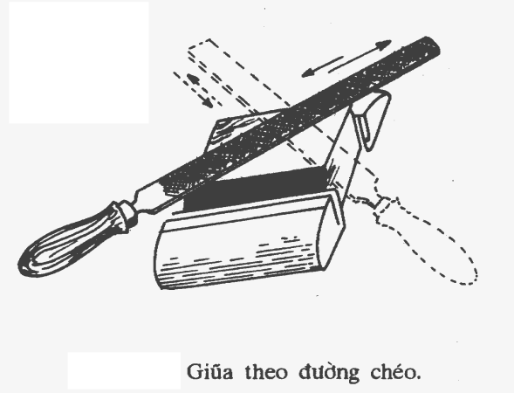
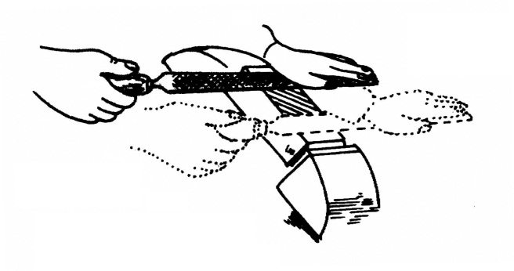
  Phương pháp giũa mặt phẳng
a) Dũa theo đường ngang
Gá kẹp phôi sao cho dũa di chuyển theo chiều ngang của phôi
Tránh dũa ngang nếu có thể đối với bề mặt dũa hẹp vì nó sẽ không phẳng
b) Dũa theo đường chéo
Gá kẹp phôi sao cho dũa di chuyển trên phôi theo góc 30⁰ ÷ 40⁰
Dũa mặt phẳng theo hướng từ phải sang trái, sau đó đổi hướng ngược lại. Kiểm tra mặt phẳng thông qua vết dũa. Phương pháp tốt nhất là dũa nhanh mặt phẳng rộng
c) Dũa theo đường dọc
Gá kẹp phôi sao cho hướng di chuyển của dũa luôn luôn song song với cạnh dài nhất của phôi. Khả năng tốt nhất là để dũa mặt phẳng hẹp

Slide 30

  Kiểm tra mặt phẳng
a) Thước kiểm phẳng
Kiểm tra độ phẳng, thẳng cuả chi tiết bằng khe sáng.
Cầm thước đặt vuông góc với mặt phẳng cần kiểm trahướng về nguồn sáng nếu khe sáng đều hoặc không có thì đạt yêu cầu.
b) Kiểm tra bằng kính lúp
Đặt kính lúp lên bề mặt cần kiểm tra, độ nhấp nhô bề mặt được phóng đại trên mặt kính lúp
Thông qua những đường vân hiện trên mặt kính ta đánh gía được chất lượng mặt phẳng và phát hiện được chỗ mấp mô

Slide 31
B4. GIŨA MẶT PHẲNG VUÔNG GÓC
Mục tiêu: - Giũa được mặt phẳng vuông góc đạt YCKT
- Phân biệt được các loại giũa, cách chọn và sử dụng giũa.
- Trình bày được các phương pháp giũa.
- Thực hiện đúng quy trình, ATLĐ trong xưởng thực tập.
Giới thiệu:
Trong bài này trình bày phương pháp giũa mặt phẳng vuông góc đạt YCKT

Slide 32
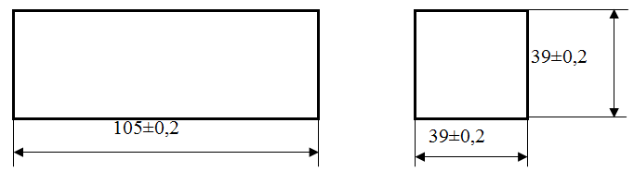
  ĐỌC VÀ NGHIÊN CỨU BẢN VẼ
YÊU CẦU KỸ THUẬT
Các mặt phẳng thẳng phẳng
Mặt phẳng 1vuông góc với mặt phẳng 2
Mặt phẳng 3 vuông góc với mặt phẳng 1 và mặt phẳng 2
CHUẨN BỊ DỤNG CỤ THIẾT BỊ PHÔI LIỆU:
Dụng cụ thiết bị: Êtô bàn nguội giũa dẹt số1 thước kiểm phẳng eke
Phôi liệu: Phôi thép vuông 45 x 45 x 105

Slide 33
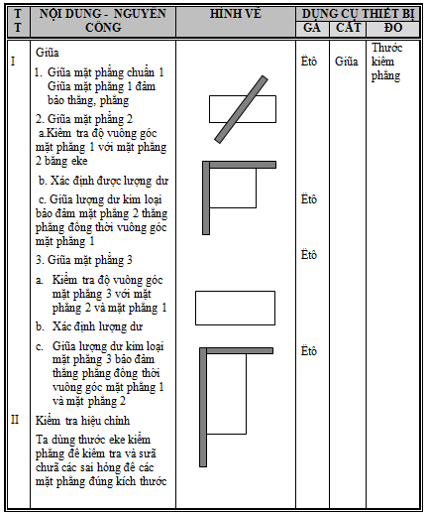

Slide 34
B5. GIŨA MẶT PHẲNG SONG SONG
Mục tiêu: - Giũa được mặt phẳng vuông góc đạt YCKT
- Phân biệt được các loại giũa, cách chọn và sử dụng giũa.
- Trình bày được các phương pháp giũa.
- Thực hiện đúng quy trình, ATLĐ trong xưởng thực tập.
Giới thiệu:
Trong bài này trình bày phương pháp giũa mặt phẳng song song đạt YCKT

Slide 35
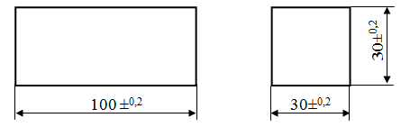
B5. GIŨA MẶT PHẲNG SONG SONG
  ĐỌC VÀ NGHIÊN CỨU BẢN VẼ
YÊU CẦU KỸ THUẬT
Các mặt phẳng thẳng phẳng cạnh đối song song cạnh kề vuông góc
Đúng kích thước theo bản vẽ
Độ không song song cho phép ±0,2 /130mm
  CHUẨN BỊ DỤNG CỤ THIẾT BỊ PHÔI LIỆU:
    Dụng cụ thiết bị:
Êtô bàn nguội giũa dẹt số1 thước kiểm phẳng, eke, thước đo cao, chấm dấu, buá nguội thước cặp 1/50
    Phôi liệu: Phôi thép vuông 45 x 45 x 105

Slide 36
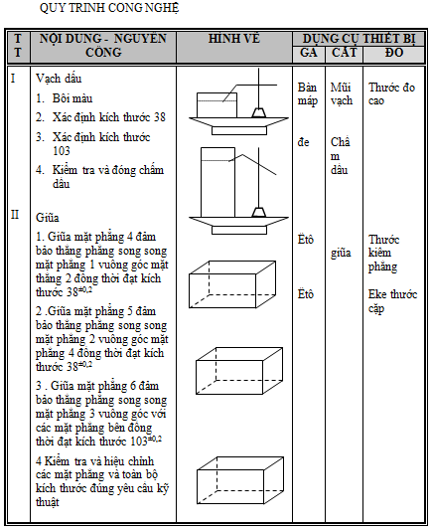
B5. GIŨA MẶT PHẲNG SONG SONG

Slide 37
B6. KHOAN KIM LOẠI – CẮT REN TRONG BẰNG TARÔ
Mục tiêu: - Khoan và cắt ren trong đạt YCKT
- Trình bày đúng và đầy đủ các bước tiến hành khoan lỗ.
- Tính toán và lựa chọn được chế độ cắt hợp lý.
- Chọn được mũi khoan và khoan lỗ đúng theo yêu cầu
- Phân biệt được mũi taro thô và tinh.
Giới thiệu:
Trong bài này trình bày quy trình khoan và cắt ren trong đạt YCKT
Nội dung chính:
  PHÂN LOẠI VÀ CẤU TẠO MÁY KHOAN
    Phân lọai : Khoan đứng khoan bàn khoan cần khoan tay
    Cấu tạo : Thân máy , bệ máy ,đầu máy , bàn máy
  THAO TÁC KHOAN
    Kiểm tra tình trạng của máy
Trước khi sử dụng máy ta cần kiểm tra tình trạng của máy
Kiểm tra mạng điện
Kiểm tra dầu mỡ bôi trơn Kiểm tra các bulong đai ốc các khoá
hãm dây đai
Điều khiển trục chính lên xuống bằng tay
Bật công tắc cho máy chạy thử

Slide 38
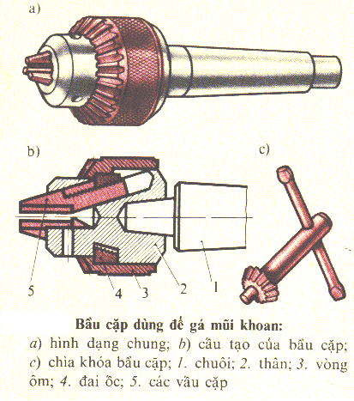
B6. KHOAN KIM LOẠI – CẮT REN TRONG BẰNG TARÔ
    Điều chỉnh bàn máy
Dùng tay hoặc cờ lê mở các khoá hãm đưa bàn máy lên xuống cho phù hợp với khoảng cách cần khoan
    Gá lắp bầu khoan áo côn vào trục chính
Muốn gá lắp bầu khoan áo côn vào trục chính ta tác dụng lực từ dưới lên sao cho phần vát của bầu khoan áo côn trùng với phần vát của phần côn trục chính muốn tháo ta dùng cây nêm để tháo ra

Slide 39

B6. KHOAN KIM LOẠI – CẮT REN TRONG BẰNG TARÔ
    Lắp mũi khoan vào bầu khoan (theo hướng dẫn của giáo viên )
    Gá chi tiết để khoan :
Ta có thể gá lên êtô khoan hoặc gá lên bàn máy tuỳ theo điều kiện thực tế rồi dùng thước êke để kiểm tra độ vuông góc giữa bề mặt khoan và mũi khoan
    Chọn số vòng quay trục chính
N=
Trong đó
n : số vòng quay trục chính
v :Vận tốc
D : Đường kính mũi khoan
D nhỏ V lớn; D Lớn V nhỏ
    Tư thế đứng khoan
Người đứng thẳng tay phải cầm tay quay tay trái cầm eto khoan đầu hơi cúi xuống mắt nhìn vào vật gia công
    Kỹ thuật khoan
Khoan theo chấm dấu
Khoan theo bạc dẫn hướng

Slide 40
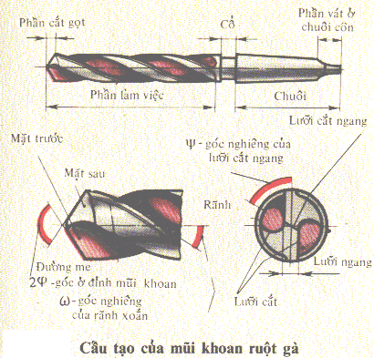
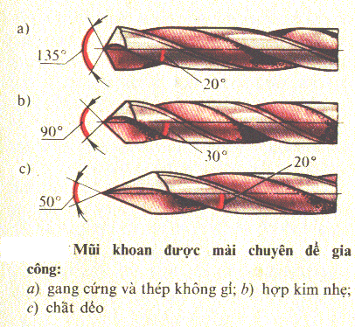
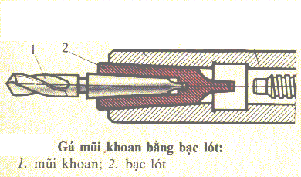
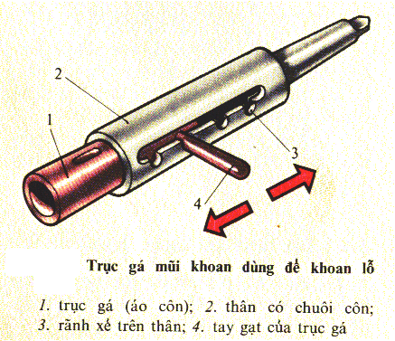
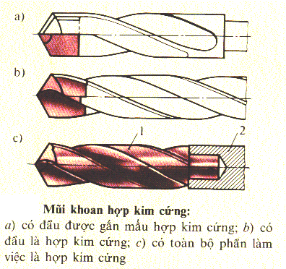
B6. KHOAN KIM LOẠI – CẮT REN TRONG BẰNG TARÔ

Slide 41
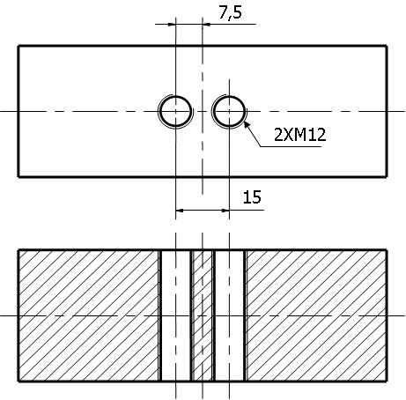
B6. KHOAN KIM LOẠI – CẮT REN TRONG BẰNG TARÔ
  THAO TÁC CẮT REN TRONG
    Đọc và nghiên cứu bản vẽ
Yêu cầu kỹ thuật:
Ren không bị lệch cháy rỗ mẻ
Mặt ren nhẳn và trùng tâm

Slide 42
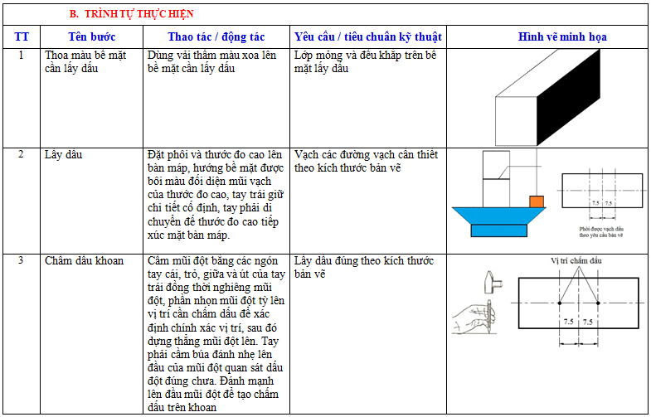
B6. KHOAN KIM LOẠI – CẮT REN TRONG BẰNG TARO

Slide 43

B6. KHOAN KIM LOẠI – CẮT REN TRONG BẰNG TARO

Slide 44

B6. KHOAN KIM LOẠI – CẮT REN TRONG BẰNG TARO

Slide 45

B6. KHOAN KIM LOẠI – CẮT REN TRONG BẰNG TARO

Slide 46

B6. KHOAN KIM LOẠI – CẮT REN TRONG BẰNG TARO
    Các dạng sai hỏng, nguyên nhân và biện pháp khắc phục
Sai hỏng: lỗ không tròn đều

Slide 47
B7. KHOAN HAI LỖ SONG SONG VÀ CẮT NHAU
Mục tiêu: - Khoan được hai lỗ song song và cắt nhau đạt YCKT
- Gá đặt phôi chuẩn.
- Tính toán và lựa chọn được chế độ cắt hợp lý.
- Thực hiện đúng quy trình, ATLĐ trong xưởng thực tập.
Giới thiệu:
Trong bài này trình bày quy trình khoan hai lỗ song song và cắt nhau đạt YCKT

Slide 48
B7. KHOAN HAI LỖ SONG SONG VÀ CẮT NHAU
ĐỌC VÀ NGHIÊN CỨU BẢN VẼ
YÊU CẦU KỸ THUẬT
Hai lỗ khoan song song và tròn đều
Trùng tâm theo vạch dấu
Đúng kích thước theo bản vẽ
  CHUẨN BỊ DỤNG CỤ PHÔI LIỆU
    Dụng cụ thiết bị:Máy khoan đứng khoan bàn êto khoan thước đo cao chấm dấu buá mũi khoan ∅6,5 ∅16 Bầu khoan áo côn 3-2 bàn máp mũi vạch thước lá
    Phôi liệu Phôi bài 6
51,5
∅16
15
103±^{0,2}

Slide 49

B7. KHOAN HAI LỖ SONG SONG VÀ CẮT NHAU
  QUY TRÌNH CÔNG NGHỆ

Slide 50


B8. CƯA KIM LOẠI
Mục tiêu: - Cưa được chi tiết đạt YCKT
- Trình bày được các thao tác khi cưa.
- Lựa chọn được lưỡi cưa hợp lý.
- Thực hiện đúng quy trình, ATLĐ trong xưởng thực tập.
Giới thiệu:
Trong bài này trình bày quy trình cưa được chi tiết đạt YCKT
Nội dung chính:
CHỌN LƯỠI CƯA _ Tuỳ theo độ cứng của phôi liệu mà ta chọn
lưởi cưa cho phù hợp.
_ Vật liệu có độ cứng càng cao ta chọn lưởi cưa
có răng dầy và ngược lại ngoài ra chọn lưởi cưa
còn tuỳ thuộc vào độ dầy của vật liệu.
  Lắp lưởi cưa vào khung cưa
_ Tay phải cầm lưởi cưa sau cho răng cưa hướng
về phiá trước, tay trái cầm khung cưa lắp lưởi cưa
vào chốt di động vặn đai ốc hảm lại cho độ căng
lưởi cưa không bị uốn là được

Slide 51

B8. CƯA KIM LOẠI
    Chọn chiều cao êtô
(tương tự như giũa kim loại )
    Gá chi tiết lên êtô
_ Người đứng trước êtô tay trái cầm chi tiết tay phải mở rộng hàn êtô ta áp sát chi tiết vào hàm tĩnh sao cho mạch cưa thảng góc với hàm êtô rồi kẹp chặt chi tiết lại
_ Nếu cưa cắt đứt ta kẹp chi tiết về bên phải của hàm êtô và cách một đoạn 10 ÷ 20mm
Vị trí và tư thế đứng (Giống như giũa kim loại )
Cách cầm cưa (theo sự hướng dẫn của giáo viên)
Mớm cưa
_ Tay phải cầm cưa dùng ngón tay cái của tay trái
làm cử áp mạnh cần cưa để cho lưỡi cưa đúng theo
vạch dấu. Ta có thể dùng l giũa tam giác để giũa1
rãnh nhỏ khi bắt đầu vào cưa
Đẩy kéo cưa
Tay phải cầm cưa dùng ngón tay cái của tay trái
làm cử áp mạnh cần cưa để cho lưỡi cưa đúng theo
vạch dấu.Ta có thể dùng l giũa tam giác để giũa 1
rãnh nhỏ khi bắt đầu vào cưa

Slide 52

B8. CƯA KIM LOẠI
  KỸ THUẬT CƯA
_ Khi cưa tôn mỏng để tránh gẫy mẽ răng cưa tay thường áp vào 2 miếng gỗ ở hai bên
_ Khi cưa ống ta vưà cưa vưà xoay cưa để tránh gãy mẽ răng
    Đọc và nghiên cứu bản vẽ
Yêu cầu kỹ thuật:
Đường cưa thẳng, phẳng và đúng yêu cầu kỹ thuật bản vẽ
    Chuẩn bị dụng cụ phôi liệu
    Dụng cụ thiết bị: Ê tô, giũa dẹt, vuông, tròn, thước kiểm phẳng,bàn máp, thước đo cao, khung cưa sắt, lưỡi cưa sắt,êke.
      Phôi liệu: Phôi bài trước

Slide 53

B8. CƯA KIM LOẠI
    Quy trình công nghệ

Slide 54

B8. CƯA KIM LOẠI

Slide 55

B8. CƯA KIM LOẠI

Slide 56

B8. CƯA KIM LOẠI

Slide 57

B8. CƯA KIM LOẠI

Slide 58

B8. CƯA KIM LOẠI

Slide 59
B9. BÀI TẬP TỔNG HỢP
Mục tiêu: - Gia công được chi tiết đạt YCKT.
- Lựa chọn được quy trình công nghệ hợp lý.
- Thao tác thuần thục
- Thực hiện đúng quy trình, ATLĐ trong xưởng thực tập.
Giới thiệu:
Trong bài này trình bày quy trình Gia công được chi tiết đạt YCKT.
Nội dung chính:
ĐỌC VÀ NGHIÊN CỨU BẢN VẼ
YÊU CẦU KỸ THUẬT
Các mặt phẳng thẳng
Các cung nối suôn đều
Các giao tuyến nối suôn đều
Đúng kích thước theo bản vẽ
103^{±0,2}
38^{±0,2}
30^{±0,2}
38^{±0,2}
51,5
R20
31
R9
31^{±0,2}
16
33
33^{±0,2}
18

Slide 60




B9. BÀI TẬP TỔNG HỢP
  CHUẨN BỊ DỤNG CỤ PHÔI LIỆU
    Dụng cụ thiết bị :Giũa bán nguyệt, vuông, tròn, thướccặp, bàn máp, thước đo cao, chấm dấu, giũa dẹt số 1 ,3 giũa tròn.
    Phôi liệu: phôi bài tập số 8

Slide 61

B9. BÀI TẬP TỔNG HỢP
  QUY TRÌNH CÔNG NGHỆ

Slide 62


B9. BÀI TẬP TỔNG HỢP
  QUY TRÌNH CÔNG NGHỆ

